Slide 1
EVALUACIJSKA SEANSA: PROCJENA U BKT-u
Pripremila: Hana Radovanović
Edukacija iz bihevioralno-kognitivnih terapija, II. stupanj
Zagreb, 11.11.2023.

Slide 2
Zašto je važna?
Temeljita procjena nužna je za točnu konceptualizaciju i planiranje tretmana
Nepotpune informacije, klijentovo namjerno iskrivljavanje ili skrivanje informacija te naše pripisivanje simptoma krivim poremećajima može dovesti do pogrešne dijagnoze

Slide 3
Evaluacijska seansa
Procjena se provodi prije 1. terapijske seanse, ali se nastavlja i tijekom tretmana
Obično traje 1-2 sata, a može i dulje
Poželjno je unaprijed prikupiti podatke iz drugih izvora
Nekada je korisno pozvati klijentu blisku osobu kako bi se prikupili heteroanamnestički podaci
Dobro je klijentu unaprijed objasniti važnost temeljite procjene
Korisno je potpisati ugovor s klijentom

Slide 4
Ciljevi evaluacijske seanse
Prikupiti informacije za postavljanje točne dijagnoze i stvoriti inicijalnu kognitivnu konceptualizaciju i plan tretmana
Procijeniti jesmo li mi odgovarajući terapeut i možemo li pružiti adekvatnu skrb
Utvrditi ima li indikacija za dodatne tretmane (kao što su lijekovi)
Inicirati terapijski odnos klijentom (i s članovima obitelji, ako je relevantno)
Educirati klijenta o KBT-u
Postaviti jednostavan akcijski plan

Slide 5
Struktura evaluacijske seanse
Pozdraviti klijenta
Zajednički odlučiti hoće li član obitelji ili prijatelj sudjelovati u seansi
Postaviti dnevni red i prenijeti odgovarajuća očekivanja od seanse
Provesti psihosocijalnu procjenu
Postaviti općenite ciljeve
Iznijeti okvirnu dijagnozu i okvirni plan liječenja te educirati klijenta o KBT-u
Zajednički postaviti akcijski plan
Postaviti očekivanja od tretmana
Sažeti seansu i dobiti povratnu informaciju

Slide 6
1. dio: Početak seanse
Predstavljanje klijentu
Postavljanje dnevnog reda
Korisna pitanja za ovu fazu:
Je li Vam u redu da vodim bilješke tokom razgovora kako ne bih nešto zaboravila?
Danas ću Vam postaviti puno pitanja, od kojih će Vam se neka činiti važna a neka nevažna, ali svaka informacija mi je potrebna. Je li to u redu?
Vjerojatno ću Vas katkada morati prekinuti u govoru kako bih prikupila što više informacija. Ukoliko Vam to bude zasmetalo, slobodno mi recite, može?
Biste li Vi htjeli nešto dodati na današnji dnevni red?

Slide 7
2. dio: Provođenje procjene
Bihevioralno kognitivni intervju
- Važno ustanoviti postoji li rizik od suicida ili samoozlijeđivanja!
Opisivanje tipičnog dana – treba pratiti:
- varijacije u klijentovom raspoloženju
- stupanj u kojem su u interakciji s obitelji, prijateljima i kolegama
- opću razinu funkcioniranja kod kuće, na poslu i drugdje
- kako provode slobodno vrijeme
- aktivnosti koje im donose osjećaj zadovoljstva, postignuća ili povezanosti
- brigu o sebi
- aktivnosti koje izbjegavaju

Slide 8
2. dio: Provođenje procjene
Odgovaranje na beznađe i skepticizam
- dobro je iskoristiti klijentove beznadne misli oko terapije i oporavka za upoznavanje s kognitivnim modelom
- važno je ohrabriti klijenta i dati mu konkretne razloge zašto bi terapija mogla upaliti
- ukoliko je razlog klijentovog beznađa prethodno negativno terapijsko iskustvo, važno je o tome porazgovarati i ukazati na razlike u pristupu

Slide 9
2. dio: Provođenje procjene
Uključivanje treće osobe
- provjerite je li klijent u redu s dijeljenjem svih informacija
- raspitajte se što član obitelji/prijatelj misli da je važno da znate
- pitajte o klijentovim pozitivnim osobinama, snagama i korisnim strategijama suočavanja

Slide 10
2. dio: Provođenje procjene
Korisna pitanja za ovu fazu:
Postoji li još nešto što je važno što nismo spomenuli?
Ima li nešto što oklijevate reći? Ne morate mi reći
što je. Samo želim znati ima li još nešto što ćete možda iznijeti nekada u budućnosti.

Slide 11
3. dio: Dijeljenje dijagnostičkih dojmova, postavljanje širokih ciljeva i iznošenje općeg plana tretmana
Podijeliti svoj početni dojam i okvirnu dijagnozu
- Ukoliko vam je potrebno više vremena za donošenje zaključaka, recite to klijentu
- Ohrabriti klijenta da pomoći ima!
Postavljanje širokih ciljeva
- Ciljevi djeluju ohrabrujuće!
- Objasniti klijentu kako ćete na idućoj seansi postaviti malo specifičnije ciljeve

Slide 12
3. dio: Dijeljenje dijagnostičkih dojmova, postavljanje širokih ciljeva i iznošenje općeg plana tretmana
Iznijeti okvirni plan tretmana
- Ukratko opisati klijentu kojim kognitivnim i bihevioralnim tehnikama ćete se služiti kako biste mu pomogli
- Provjeriti kako to klijentu zvuči i ima li mu smisla

Slide 13
4. dio: Postavljanje akcijskog plana
Potiče klijente da budu aktivni sudionici u terapiji i između seansi
Akcijski plan treba sadržavati podsjetnik na ključne točke sa seanse
Potaknite klijenta da akcijski plan stavi na vidljivo mjesto i čita ga 2x dnevno
Potaknite klijenta da si da zasluge za male uspjehe

Slide 14
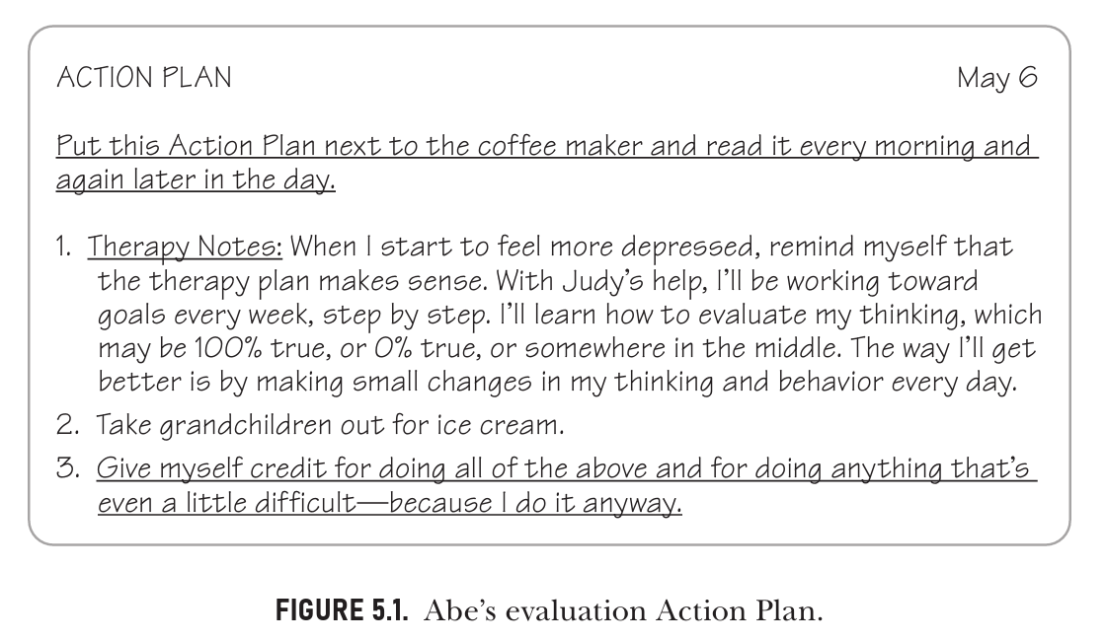
4. dio: Postavljanje akcijskog plana

Slide 15
5. dio: Utvrđivanje očekivanja od tretmana
Važno je provjeriti jesu li klijentova očekivanja realistična
Trajanje tretmana: obično 2-4 mjeseca, 1 x tjedno, ali može varirati ovisno o vrsti i intenzitetu poremećaja ili problema
Spomenuti klijentu prorjeđivanje seansi te booster seanse

Slide 16
6. dio: Sažimanje seanse i dobivanje povratnih informacija
Sumiranje pomaže klijentu da sagleda sve što je postignuto na seansi
Korisna pitanja za ovu fazu:
Imate li još bilo kakvih pitanja? Je li Vam nešto ostalo nejasno?
Mislite li da Vas dobro razumijem, ili postoji nešto što sam pogrešno shvatila?

Slide 17
Aktivnosti između evaluacijske seanse i prve terapijske seanse
Prije prve terapijske seanse, terapeut sastavlja inicijalnu kognitivnu konceptualizaciju i okvirni plan tretmana
Ukoliko je potrebno, kontaktirati klijentove prijašnje ili sadašnje terapeute ili liječnike

Slide 18
Dodatni resursi
https://beckinstitute.org/cbt-resources/?_gl=1*1dsfcs6*_ga*MTQ0NzY3MjQ2NS4xNjk1MDY4MDQy*_ga_61J27G9LMB*MTY5ODI2MTM2Ni4yLjEuMTY5ODI2MTc1My41NS4wLjA

